Slide 1


Slide 2

Tiết 24- Ôn tập bài hát: Em yêu trường em
-Cùng múa hát dưới trăng
- Nhận biết tên một số nốt nhạc trên khuông nhạc

Slide 3


Em yêu trường em

Slide 4
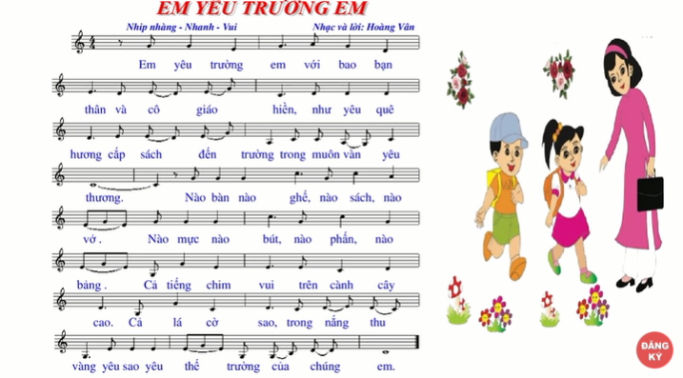

Slide 5
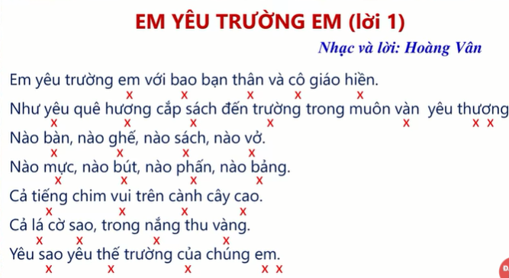
x

Slide 6
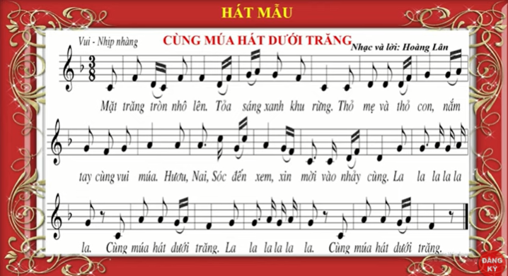

Slide 7
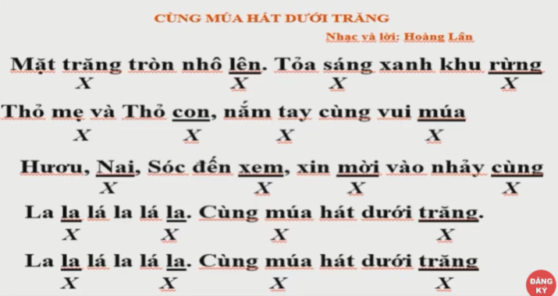


Slide 8
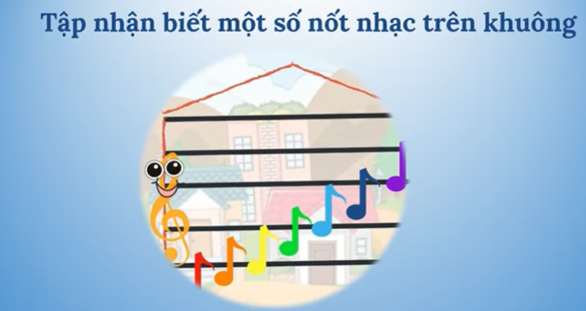

Slide 9
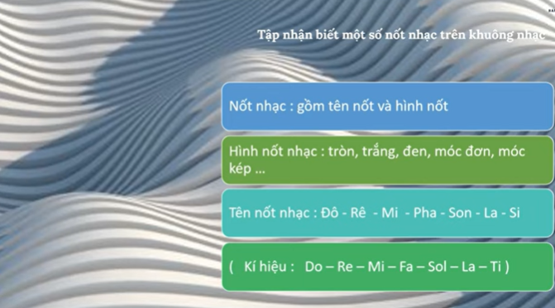

Slide 10
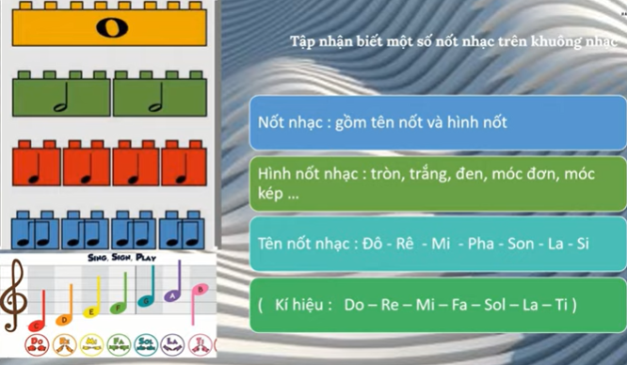

Slide 11
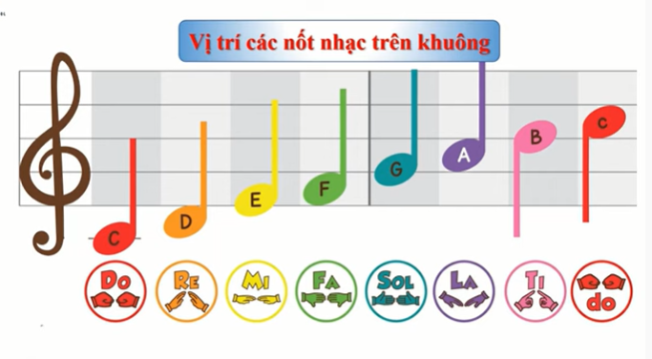

Slide 12
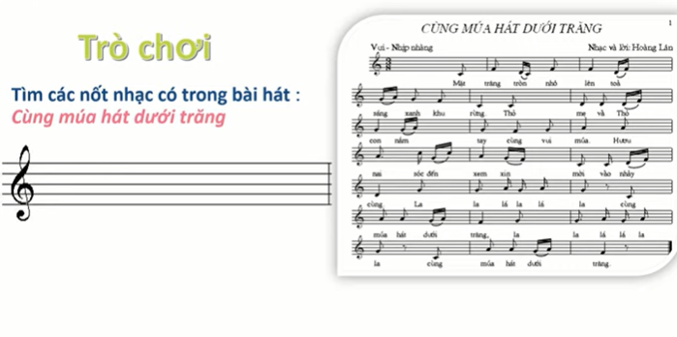

Slide 13
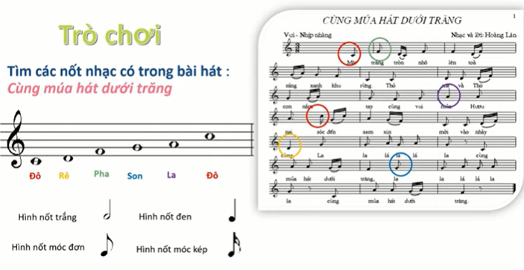

Slide 14
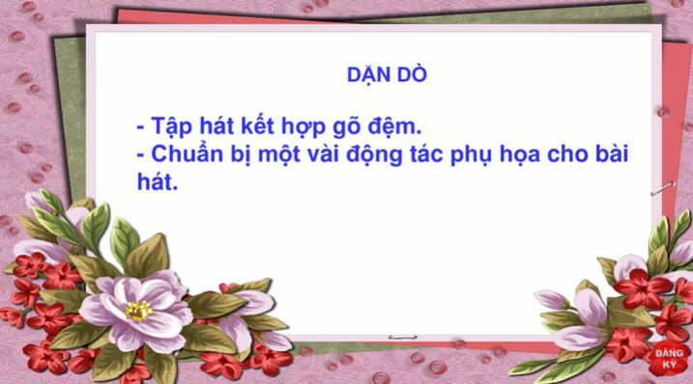
- Ôn bài cũ và chuẩn bị bài mới

